Slide 1
Javascript ES6, ES7
By Paiboon Panusbordee
Front-end programmer bootcamp

Slide 2
Shorthand Syntax

Slide 3
The Ternary Operator
const x = 20;
let answer;
if (x > 10) {
answer = 10;
} else {
answer = x;
}
const x = 20;
let answer = x > 10 ? 10 : x

Slide 4
Short-circuit Evaluation Shorthand
let variable1, variable2;
if (variable1 !== null && variable1 !== undefined && variable1 !== '') {
variable2 = variable1;
} else {
variable2 = 'new';
}
let variable2 = variable1 || 'new';

Slide 5
Short-circuit Evaluation Shorthand
let variable1;
let variable2 = variable1 || 'myVar';
console.log(variable2); // prints myVar
variable1 = 'foo';
variable2 = variable1 || '';
console.log(variable2); // prints foo

Slide 6
Declaring Variables Shorthand
let x = 123;
let y = "I'm string";
let z = [1,2,3];
let x = 123,
y = "I'm string",
z = [1,2,3];

Slide 7
Arrow Function – หลาย parameters
let addSync = function (a, b) {
return a + b;
}
let addSync = (a, b) => { return a + b };
let addSync = (a, b) => a + b ;

Slide 8
Arrow Function – parameter เดียว
let powerOfTwo = function(a) {
return a * a;
};
let powerOfTwo = a => (
a * a
);
let powerOfTwo = a => a * a ;
Function หลายบรรทัดได้
Function บรรทัดเดียวเท่านั้น!!

Slide 9
Arrow Function – parameter เดียว
list.forEach(function(item) {
console.log(item);
});
list.forEach(item => console.log(item));

Slide 10
Arrow Function – ไม่มี parameter
let printHello = function() {
console.log("Hello World");
};
let printHello = () => console.log("Hello World");

Slide 11
Arrow Function – Return Object
let getEmployees = function () {
return {
"id" : 1,
"name" : "Somchai"
};
}
let getEmployees = () => ({"id" : 1,"name" : "Somchai"});

Slide 12
Multi-line String Shorthand
const description = 'JavaScript is the programming language of HTML and the Web.\n'
+ 'JavaScript is easy to learn.\n'
+ 'This tutorial will teach you JavaScript from basic to advanced.\n’;
const description = `JavaScript is the programming language of HTML and the Web.
JavaScript is easy to learn.
This tutorial will teach you JavaScript from basic to advanced.`;
` ไม่ใช่ Single Quote!!

Slide 13
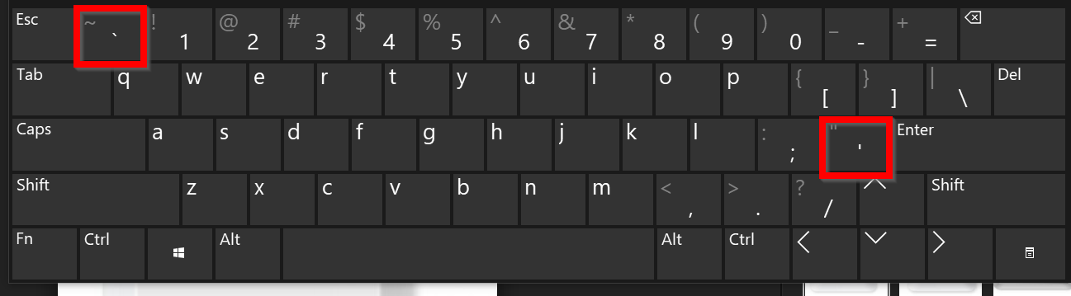
Multi-line String Shorthand
สำหรับ Windows กรุณาเปลี่ยนปุ่มเปลี่ยนภาษาของท่านจาก Grave Accent (`) เป็น Shift+Alt !!

Slide 14
Template Literals
const welcome = 'You have logged in as ' + first + ' ' + last + '.' ;
const db = 'http://' + host + ':' + port + '/' + database;
const welcome = `You have logged in as ${first} ${last}`;
const db = `http://${host}:${port}/${database}`;

Slide 15
Destructuring Assignment Shorthand
let foo = ['one', 'two', 'three'];
let [n1, n2, n3] = foo;
console.log(n1); // "one"
console.log(n2); // "two"
console.log(n3); // "three"

Slide 16
Destructuring Assignment Shorthand
let a, b;
[a, b] = [1, 2];
console.log(a); // print 1
console.log(b); // print 2

Slide 17
Destructuring Assignment Shorthand
let {c,d} = {c:1,d:2};
console.log(c); // print 1
console.log(d); // print 2

Slide 18
Spread Operator Shorthand
// joining arrays
const odd = [1, 3, 5];
const nums = [2, 4, 6].concat(odd);
console.log(nums);
// [ 2, 4, 6, 1, 3, 5 ]
// cloning arrays
const arr = [1, 2, 3, 4];
const arr2 = arr.slice()
// joining arrays
const odd = [1, 3, 5 ];
const nums = [2, 4, 6, ...odd];
console.log(nums);
// [ 2, 4, 6, 1, 3, 5 ]
// cloning arrays
const arr = [1, 2, 3, 4];
const arr2 = [...arr];

Slide 19
Spread Operator Shorthand
const odd = [1, 3, 5 ];
const nums = [2, ...odd, 4 , 6];
const { a, b, ...z } = { a: 1, b: 2, c: 3, d: 4 };
console.log(nums) // [2, 1, 3, 5, 4, 6]
console.log(a) // 1
console.log(b) // 2
console.log(z) // { c: 3, d: 4 }

Slide 20
Lab 1: Shorthand Syntax
ทดลอง Ternary Operator
ทดลอง Short-circuit Evaluation
ทดลอง Declaring Variables
ทดลอง Arrow Function
ทดลอง Template Literals
ทดลอง Destructuring Assignment
ทดลอง Spread Operator

Slide 21
การ Debug Javascript

Slide 22
Debugger
debugger;
let arr2 = [2,4,6,8,10];
for (let i = 0; i < 10; i++) {
console.log(arr2[i]);
}

Slide 23
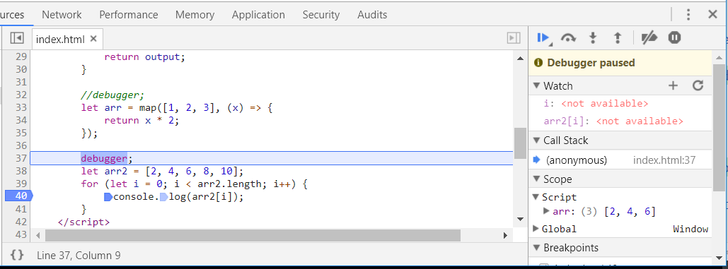
Debug Screen

Slide 24
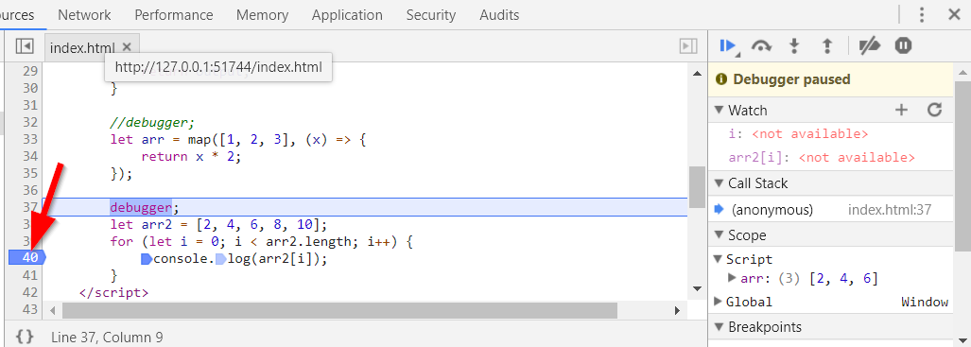
Add Breakpoint
เพิ่มจุดที่จะให้ Debugger หยุดบรรทัดถัดไป

Slide 25
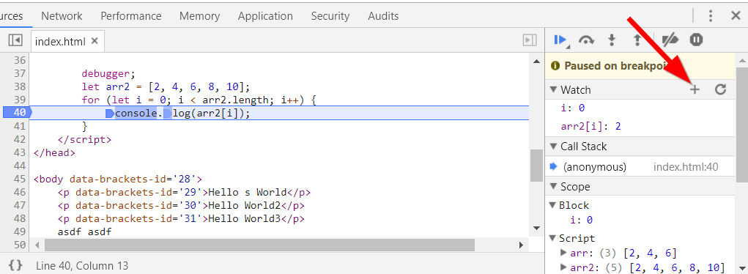
Add Watch
ตรวจสอบค่าตัวแปรที่ต้องการ

Slide 26
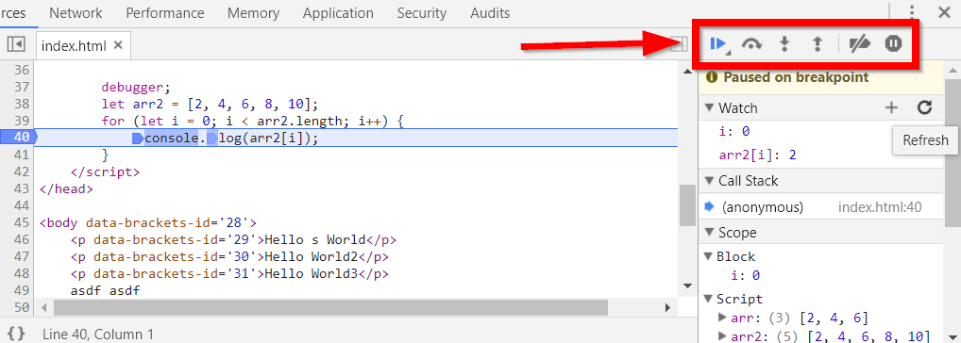
Debug Control Command
Continue – วิ่งไปที่จุดที่มี Breakpoint ลำดับถัดไป
Step Over – วิ่งข้ามจุดที่มี Function
Step Into – เข้าไปใน Function
Step Out – วิ่งออกจาก Function
Deactivate Breakpoint – นำ Breakpoint ออกชั่วคราว
Pause on exceptions – หยุดเมื่อเจอ exceptions

Slide 27
Debug Demo

Slide 28
Functional Programming

Slide 29
Array.map
let array1 = [1, 4, 9, 16];
const map1 = array1.map(function (x) {
return x * 2;
});
console.log(map1);
// expected output: Array [2, 8, 18, 32]

Slide 30
Array.map - เบื้องหลังการทำงาน
function map(arr, callbackFunction) {
let output = [];
let result;
for (let i=0; i<arr.length; i++) {
result = callbackFunction(arr[i]);
output.push( result );
}
return output;
}

Slide 31
Array.map - shorthand
let array1 = [1, 4, 9, 16];
const map1 = array1.map(x => x * 2);
console.log(map1);
// expected output: Array [2, 8, 18, 32]

Slide 32
Array.filter
let words = ['spray', 'limit', 'elite', 'exuberant', 'destruction', 'present'];
const result = words.filter(word => {
return word.length > 6
});
console.log(result); // ["exuberant", "destruction", "present"]

Slide 33
Array.filter - เบื้องหลังการทำงาน
function filter(arr, callbackFunction) {
let output = [];
for (let i=0; i<arr.length; i++) {
if ( callbackFunction( arr[i] ) ) {
output.push( arr[i] );
}
}
return output;
}

Slide 34
Array.reduce
const numbers = [10, 20, 30, 40]
const result = numbers.reduce((sum,number) => {
return sum+number
}, 0)
console.log(result) // 100

Slide 35
Array.reduce - เบื้องหลังการทำงาน
function reduce(arr, callbackFunction, initialize = null) {
let result;
let i;
if (initialize == null) {
result = arr[0];
i = 1;
} else {
result = initialize;
i = 0;
}
for (; i<arr.length; i++) {
result = callbackFunction(result, arr[i]);
}
return result;
}

Slide 36
Chaining
let animals = ["cat","dog","fish"];
function studlyCaps(words, word) {
return words + word;
}
function exactlyThree(word) {
return (word.length === 3);
}
function capitalize(word) {
return word.charAt(0).toUpperCase() + word.slice(1);
}
const threeLetterAnimals = animals
.filter(exactlyThree)
.map(capitalize)
.reduce(studlyCaps);
console.log(threeLetterAnimals); // "CatDog"

Slide 37
Lab 2: Functional Programming
ทดลอง map, filter, reduce
ทดลอง chaining

Slide 38
Promise

Slide 39
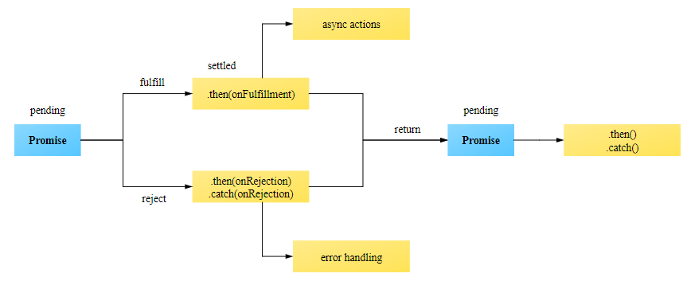
Promise คืออะไร?

Slide 40
Function หลักของ Promise
Reject -> เรียกเมื่อมีบางอย่างผิดพลาด
Resolve -> เรียกเมื่อทำงานเสร็จสมบูรณ์และส่งผลลัพธ์ของ Function ไป

Slide 41
ตัวอย่างการใช้งาน Promise
fetch('homework1.json').then(response => {
return response.json();
})
.then(myJson => {
console.log(myJson);
})
.catch(error => {
console.error('Error:', error);
});
fetch
wait
response.json()
wait
myJson
response

Slide 42
ตัวอย่างการใช้งาน Promise

Slide 43
ตัวอย่างการใช้งาน Promise
fetch()
response.json()

Slide 44
Async/Await
async function getHomework1Json() {
const response = await fetch('homework1.json’);
const myJson = await response.json();
console.log(myJson);
}
getHomework1Json();

Slide 45
ข้อควรระวัง
Fetch, Promise, Async/Await เป็น Syntax Javascript ES7 ไม่สามารถใช้กับ Internet Explorer เวอร์ชั่นใดๆ ได้เลย
แก้ไขได้ด้วยการใช้ Babel เพื่อช่วยแปลงจาก Syntax Javascript ES7, ES6 เป็น Syntax Javascript ES5 ได้

Slide 46
Javascript Class (ES6)

Slide 47
Class Structure
1
class Employee {
constructor(firstname, lastname, salary) {
let _salary = salary; // simulate private variable
this.firstname = firstname; // public property
this.lastname = lastname; // public property
this.getSalary = function() { // simulate public method
return _salary;
};
}
hello() { // simulate public method
console.log("Hello "+this.firstname+"!");
}
}
let dang = new Employee('Dang','Red', 10000);
2
3
4
5
6
7

Slide 48
Class Structure
ชื่อ class
Constructor function เป็นจุดเริ่มต้นของ class หลัง new รับ parameter มาจากตอนสร้าง Instance
_salary คือ property (ตัวแปร) ของ class ชนิด private มี scope เห็นเพียงภายใน method constructor() เท่านั้น
this.firstname คือ property (ตัวแปร) ของ class ชนิด public
getSalary() คือ method (function) ของ class ชนิด public แบบประกาศใน constructor()
hello() คือ method (function) ของ class ชนิด public แบบประกาศภายใน class นอก constructor() ส่วนใหญ่จะเจอมากกว่าข้อ 5
สร้าง Instance ของ class Employee ให้กลายเป็น object เข้าไปยังตัวแปรชื่อ dang

Slide 49
Class Structure (extend)
class CEO extends Employee {
constructor(firstname, lastname, salary) {
super(firstname, lastname, salary);
}
getSalary(){ // simulate public method
return super.getSalary()*2;
};
hello() { // simulate public method
console.log("Hi, nice to meet you. "+this.firstname+"!");
}
}
let ceo = new CEO('Somchai','Sudlor', 30000);
1
2
3
4

Slide 50
Class Stucture (extend)
super() เรียก constructor ของ class แม่ ต้องเรียกเสมอ หาก class ลูกประกาศ constructor เอาไว้
super.getSalary() เรียก method getSalary() จากใน class แม่ เพื่อที่จะนำมาคำนวณเพิ่มเติมใน class ลูก และเขียน method getSalary() ทับของ class แม่ (override) ไปเลย
method hello เขียนทับของ class แม่ (override) ไปเลย โดยไม่มีการอ้างอิงถึง method เก่าใน class แม่
สร้าง Instance ของ class CEO ซึ่งเป็น class ลูกให้กลายเป็น object เข้าไปยังตัวแปรชื่อ ceo

Slide 51
ข้อควรระวังเมื่อเทียบกับ class ในภาษาอื่น
Javascript ไม่มี method overloading
หากใช้ this ใน callback function ที่ถูกเรียกจากที่อื่นโดยไม่ใช้ Arrow function จะไม่ใช่ this ที่ใช้อ้างถึงตัวแปรหรือ method ใน class
class CEO extends Employee {
constructor(firstname, lastname, salary) {
super(firstname, lastname, salary);
let self = this;
setTimeout(function(err, res) {
console.log(self.lastname); // God
console.log(this.lastname); // undefined
}, 1000);
}
}
let ceo = new CEO('CEO','God', 10000);

Slide 52
ข้อควรระวังเมื่อเทียบกับ class ในภาษาอื่น
class CEO extends Employee {
constructor(firstname, lastname, salary) {
super(firstname, lastname, salary);
let self = this;
setTimeout((err, res) => {
console.log(self.lastname); // God
console.log(this.lastname); // God
}, 1000);
}
}
let ceo = new CEO('CEO','God', 10000);

Slide 53
Bind
let module = {
x: 42,
getX: function() {
return this.x;
}
}
let retrieveX = module.getX;
console.log(retrieveX()); // The function gets invoked at the global scope
// expected output: undefined
let boundGetX = retrieveX.bind(module);
console.log(boundGetX());
// expected output: 42

Slide 54
Lab 3: Fetch, Async/Await, Class
ทดลอง Fetch ไฟล์ homework1.json จากการบ้านวันที่ 1 แบบ Promise
ทดลอง Fetch ไฟล์ homework1.json จากการบ้านวันที่ 1 แบบ Async/Await
ทดลอง Fetch https://jsonplaceholder.typicode.com/posts/1 แทนไฟล์ homework1.json
ทดลองเขียน class และ extend อย่างง่าย

Slide 55
Homework

Slide 56
การบ้าน #1
บรรทัดแรกของไฟล์การบ้านมีดังนี้ let arr = [1,2,3,4,5,6,7,8,9,10];
จงคัดเลือกสมาชิกใน array ให้เหลือเพียงสมาชิกที่หาร 2 ลงตัว และนำสมาชิกเหล่านั้นมาคูณ 1,000 ทุกตัว
เงื่อนไข : ห้ามใช้ loop for, while ในโจทย์ข้อนี้เด็ดขาด ใช้ได้แค่ map, reduce, filter เท่านั้น
เซพไฟล์ชื่อ homework2-1.js

Slide 57
การบ้าน #2
อ่าน JSON จากไฟล์ homework1.json จากการบ้านวันที่ 1 ด้วย fetch เพื่อนำ json มาใช้งานเก็บค่าลงตัวแปร peopleSalary
สร้างตัวแปร array ชื่อ peopleLowSalary ที่คัดเอาเฉพาะพนักงานที่มีเงินเดือนน้อยกว่า 100,000 ออกมา และเพิ่มเงินเดือนให้พนักงานเหล่านั้น 2 เท่า
หาผลรวมของเงินเดือนที่ต้องจ่ายในแต่ละเดือนทั้งหมดหลังขึ้นเงินเดือนเก็บลงตัวแปร sumSalary โดยรวมพนักงานที่ไม่ได้ขึ้นเงินเดือนด้วย (คำใบ้คือไม่ต้องหาทางรวมก้อน array ชุดเก่ากับชุดใหม่กันก็ได้ สามารถหาผลรวมจาก array ที่แก้ไขค่าแล้วได้)
เงื่อนไข : ห้ามใช้ loop for, while ในโจทย์ข้อนี้เด็ดขาด ใช้ได้แค่ map, reduce, filter เท่านั้น
Console.log ค่า peopleLowSalary, และ sumSalary ออกมา
สร้างไฟล์ชื่อ homework4-3.js

Slide 58
การบ้าน #3
จงเข้า Download file ด้านล่างมาเซพเก็บไว้ https://drive.google.com/open?id=13ejCslsXKkLx9XUTMRmxqOhMGOtNlcHS
ใช้ fetch อ่านค่าไฟล์ “homework1-4.json” ที่ download มา มาเก็บค่าไว้
จงสร้าง array ตัวใหม่ที่มีเพียงเพศชาย, มีเพื่อนอย่างน้อย 2 คน และกรอง field ออก โดยให้เหลือเพียง field name, gender, company, email, friends, balance เท่านั้น
ลดเงินในบัญชี (balance) ของทุกคนลง 10 เท่า (อย่าลืมเติม $ กลับที่ด้านหน้าด้วย)
เงื่อนไข: ห้ามใช้ loop for, while ในโจทย์ข้อนี้เด็ดขาด ใช้ได้แค่ map, reduce, filter เท่านั้น
เซพชื่อ homework2-3.js

Slide 59
การบ้าน #4 - Javascript Class
จงแก้ไขไฟล์ https://drive.google.com/open?id=11RVkkdM3KjpozkTSYKOuzx1U2wVKBTsF ให้มีผลลัพธ์ทาง console ของ browser ดังนี้ และให้แยกเป็นไฟล์ละ class (ชื่อไฟล์ตั้งตามชื่อ class)โดยมี homework2-4.js เป็นตัวรัน code จริงๆ
เซพชื่อ homework2-4.js
Hey Somsri, Today is very cold!
Somsri has been fired! Dress with :tshirt
Somsri has been hired back! Dress with :tshirt
He is going to seminar Dress with :suit
He goes to golf club to find a new connection. Dress with :golf_dress
Somsri's salary is less than before!!
Somsri's salary has been set to 25000

